Slide 1









Toán

Slide 2
Đặt tính rồi tính
1
a) 643 709 + 405 642
1 657 480 – 821 730
b) 3 214 × 56
231 438 : 34

Slide 3
643 709
405 642
1 657 480
821 730
a)
+
-
1 049 351
835 750
3 214
56
231 438
34
b)
x
2 74
6 807
18744
0 238
00
15620
174944

Slide 4

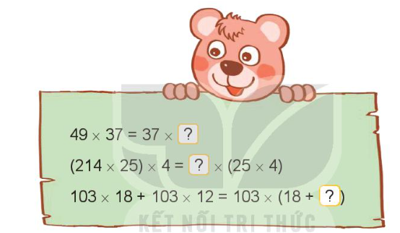
2
Không thực hiện phép tính, hãy tìm số thích hợp với dấu “?”
49
214
12

Slide 5
3
Tính giá trị của biểu thức
a) 8 359 + 305 × 38
b) 4 824 – (9 365 – 5 465) : 15
= 8 359 + 11 590
= 19 949
= 4 824 – 3900 : 15
= 4 824 – 260
= 4 564

Slide 6
4
Chú Hùng đi công tác bằng xe ô tô, quãng đường phải đi dài 300 km. Biết rằng cứ đi 100 km thì xe ô tô tiêu hao hết 10 l xăng và giá 1 l xăng là 23 400 đồng. Tính số tiền chú Hùng cần mua xăng để vừa đủ cho xe ô tô đi hết quãng đường đó.
Bài giải:
Với 1lít xăng thì ô tô đi được quảng đường là:
100 : 10 = 10 (km)
Ô tô đi quảng đường dài 300km hết số lít xăng là:
300 : 10 = 30 (l)
Số tiền mua xăng để vừa đủ cho ô tô đi hết quảng đường 300 km là:
23 400 x 30 = 702 000 (đồng)
Đáp số: 702 000 đồng

Slide 7
3
Tính giá trị của biểu thức
a) 3 506 × 25 × 4 b) 467 × 46 + 467 × 54
= 3 506 × (25 × 4)
= 3 506 × 100
= 350 600
= 467 × (46 + 54)
= 467 × 100
= 46 700

Slide 8












Tạm biệt
và
Hẹn gặp lại

